Slide 1
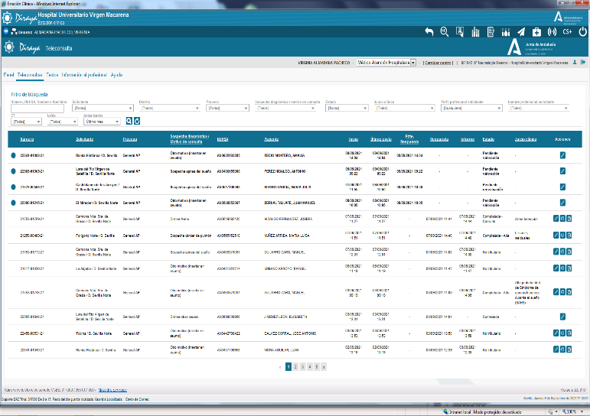
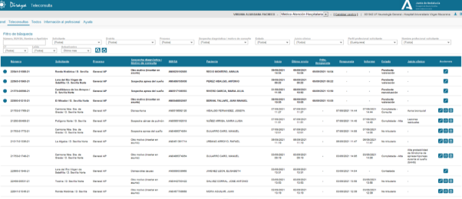
TELECONSULTA COMO HERRAMIENTA DE RELACIÓN
ENTRE NEUMOLOGÍA Y ATENCIÓN PRIMARIA
  Autores: Elena Viciana Martín, José Antonio Delgado Torralbo, Virginia Almadana Pacheco, Rut Ayerbe García, Agustín S. Valido Morales
Introducción
En la actualidad la Telemedicina ha cobrado mayor relevancia ante la pandemia COVID 19, que ha limitado el acceso de los pacientes a los centros sanitarios. Se muestra también como una herramienta de interés para fomentar la relación entre Atención Primaria (AP) y Especializada.
Objetivo
Evaluar los resultados de un programa de teleconsulta (TC) específico dirigido a AP.
Material y métodos
Estudio observacional retrospectivo de TC remetidas desde Atención Primaria a Neumología mediante una plataforma específica creada para este fin.
20/09/2019
15/03/2021.
Proyecto piloto
54 centros de salud
Patologías clave
Criterios comunes

Slide 2
Resultados
Total TC: 775
Total C. Salud: 44
Tiempo de respuesta: < 2 días
Resultados
50.7% visitas presenciales evitadas
RESOLUCIÓN TC
Cita | 36,5%
Alta directa | 25,8%
Cierre administrativo | 20%
Seguimiento | 10,2%
No cumple criterios | 7,5%
Conclusiones
La TC es una herramienta eficaz para cribar derivaciones.
Puede permitir reducir la visita presencial en aproximadamente 50%.
Es necesario una formación adecuada para la correcta cumplimentación de las TC.

